Slide 1
兼容关键词检索的密文去重技术研究

Slide 2
研究背景及动机
相关知识背景
系统设计和算法细节
系统实现和实验
总结与展望

Slide 3
研究背景及动机

Slide 4
背景及动机
当前数据爆炸式增长且数据泄漏恶性事件频发
要求研究人员关注数据的冗余消除以提高存储效能、数据的安全存储以规避数据泄漏风险
现有的密文去重研究仍然存在一些不足：
用户为了更高的安全性会选择去更新文件密钥和撤销指定用户的权限这一个诉求得不到满足
海量数据检索密文关键词检索性能较差且往往不具备关联分析与推荐的功能
当前的密文去重系统不具备当下火热的边缘服务器和云服务器协同架构的适配性
创新点和贡献
基于 CANOT 安全高效的兼容密钥高效更新的加密技术
设计简约但性能优越的密文检索算法，并增加密态关联和推荐的功能
云服务器和边缘服务器协同架构上的两级去重方案

Slide 5
知识背景

Slide 6
密文去重系统
数据去重技术
文件级去重：用单向散列函数算出文件指纹，对比指纹确定文件是否重复
数据块级去重：将文件按照一定的切分算法（如 rabin fingerprint算法）切分成若干固定大小或者可变大小的数据块，然后计算数据块指纹，对比指纹确定数据块是否重复
消息锁加密（Message Lock Encryption）
使用数据块内容本身生成对称加密密钥来加密数据块本身，相同明文被加密成相同密文
经典消息锁加密：容易被离线暴力字典攻击
基于服务器辅助消息锁加密：使用盲签名算法和服务器交互生成消息锁加密密钥，既抵御离线暴力攻击又抵御在线暴力字典攻击

Slide 7
云边协同架构
当下流行的云服务器和边缘服务器协同架构的方式，本论文基于一个中心化的云服务器、多个边缘服务器的类似于“花瓣和花蕊”的架构方式。其中，边缘服务器资源受限（存储空间小），云服务器资源不受限（存储空间大）。

Slide 8
重点密码学基础
可搜索加密技术
在数据加密的同时，在密文领域进行关键词搜索
关键的问题是如何实现高效的关键词检索：SWP 方案的全文扫描、SSE-1的速查表、SSE-2关键词族等
CP-ABE
将策略嵌入到密文中，属性嵌入到密钥中，往往被应用在数据加密存储和细粒度共享
密钥回归技术：
可以通过新的密钥状态值（可以通过keyder函数从其算出当前的密钥）推导出旧版本的状态值，但不能推导出新值
当前状态密码状态值泄漏，则旧值也会泄漏而新值安全

Slide 9
系统设计和算法细节

Slide 10
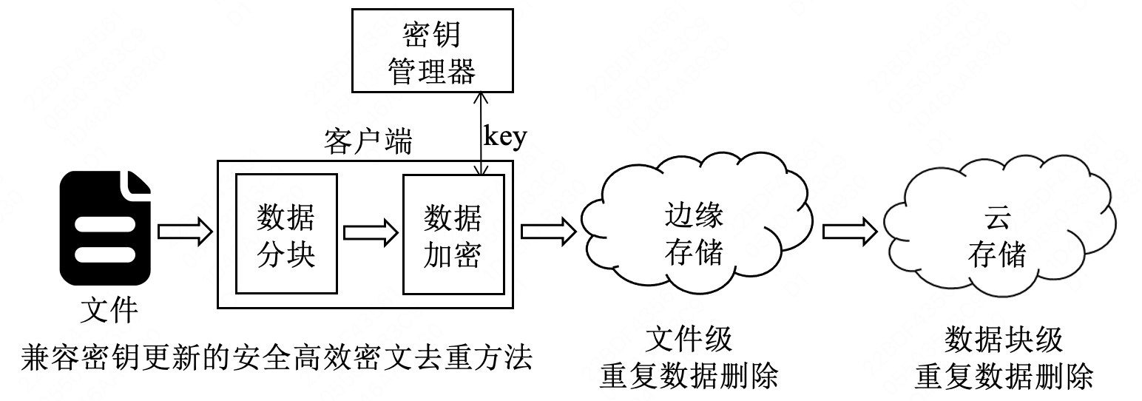
数据去重的系统架构
客户端：数据分块和数据加密
边缘存储：文件级数据去重
云存储：数据块级数据去重
密钥管理器：在线响应客户端申请的消息锁密钥

Slide 11
基于 CAONT 的数据加密之基础加密方案
1)首先，拼接明文块 𝑀 和“金丝雀”𝑐 生成 (𝑀||𝑐) 并作为一个整体参与后续计算，计算伪随机掩码𝐺(𝐾_{𝑀})=𝐸(𝐾_{𝑀}, 𝑆)，此处𝐾_{𝑀} 是从密钥管理器获取的 MLE 密钥并且 𝑆 是一个公知的、和 (𝑀||𝑐) 具有相同大小的数据块。
2)然后，计算数据包的头部 𝐶 = (𝑀 ||𝑐) ⊕ 𝐺(𝐾_{𝑀} )，此处‘⊕’是异或(XOR)操作符，计算数据包的尾部 𝑡 = 𝐾_{𝑀} ⊕ 𝐻(𝐶)。
3)最后，将数据包的头部和尾部拼接在一起形成整个数据包，并选取整个数据包的最后的若干字节(例如，64 字节)的数据作为存根(stub)，将剩余的部分称为修剪包(trimmed package)。

Slide 12
基于 CAONT 的数据加密之增强加密方案
1)首先，像基础加密方案一样，从密钥管理器获取的 MLE 密钥 𝐾_{𝑀} ，使用 𝐾_{𝑀} 加密一个输入的数据块并且获取密文 𝐶₁。
2)然后，基于原始的 CAONT 技术对结合体 𝐶₁||𝐾_{𝑀} 进行转换。本文计算哈希值 h = 𝐻(𝐶₁||𝐾_{𝑀} ) 和伪随机掩码 𝐺(h) = 𝐸(h, 𝑆)，此处 𝑆 是 一个公共知晓的、和 𝐶₁||𝐾_{𝑀} 具有相同大小的数据块，然后计算机数据包的头部𝐶₂ = (𝐶₁||𝐾_{𝑀} ) ⊕ 𝐺(h)。
3)最后，均等地将 𝐶₂ 分为一组和 h 具有相同大小的数据块，然后异或操作所有的数据块以及 h 得到数据包的尾部 𝑡。当不知道整个 𝐶₂ 的内容 时，自异或的结果并不能被预测到。本论文采用和基础加密方案中类似的方法从 (𝐶₂, 𝑡) 中截取修剪包和存根。

Slide 13
基于相似性密钥生成技术
将若干个连续数据块组成一个一个数据片段，比如4个
以每个片段中最小的hash值作为代表申请消息锁密钥
片段之间的相同数据块无法重删的情况很少

Slide 14
支持懒惰更新的动态访问控制技术
运用密钥回归技术：生成派生密钥对，派生私钥用于生成新密钥状态值、派生公钥用于推导旧密钥状态值
运用CP-ABE：基于CP-ABE加密密钥状态值，用访问私钥（和每个用户属性相关）解密
懒惰更新：文件主生成新密钥状态值，基于新策略（增加某些用户权限，取消某些用户权限）构建CP-ABE后，
可以将存根重加密留到下次授权用户访问文件时执行

Slide 15
适配“云边协同”架构
边缘存储端文件级去重：对文件的指纹序列再散列提取文件级指纹，作为文件是否被存储过的标识，顺序存储文件的所有修建包，存根部分（小部分）只存放在边缘存储端
云存储端数据块级去重：以数据块的指纹为标识，对所有数据块的修建包进行去重存储
文件下载时，需要的数据块修建包倘若在边缘存储上不存在可以去云存储端查询，做到了一定的冗余备份

Slide 16
密文检索的系统架构
客户端：分词，收集关键词-关键词、关键词-文件关联信息、加密关键词
边缘服务器：收集并建立本边缘下所有关联信息
云服务器：密文检索时，云作为中介向其他边缘询问，收集响应并返回

Slide 17
建立关联信息步骤
客户端：分词并统计两个信息：𝑓_{𝑑,𝐾𝑊} 代表着文件 𝐹_{𝑑} 中包含的关键词 𝐾𝑊 的个数、𝐹𝑟𝑒𝑞(𝐾𝑊_{𝑖}, KW_{𝑗}) 代表着文件 中关键词 𝐾𝑊_{𝑖} 和 𝐾𝑊_{𝑗} 成对出现且距离小于等于指定参数 𝑙𝑒𝑛 的频率，加密关键词和文件唯一标识符，上传两个信息
边缘服务器：收集关联信息，按公式3-1计算关键词和文件的关联度并建立倒排索引信息（key是关键词，value是文件唯一标识），按3-2计算关键词-关键词的关联度，并建立带权无向图（顶点是关键词，边是关联度），按公式3-3计算关键词-间接关联文件的关联度和3-1得到的直接关联文件最高的若干项一起推送给客户端

Slide 18
安全性增强方案探讨
服务端只针对关键词的相邻关键词和文件进行检索，将检索到的所有关键词和文件标识符都发送给客户端，由客户端去解密并选择
假设整个系统中存在一个可信的、计算能力比客户端强的第三方，称为保序加密管理器，它负责接受来自服务器的关联信息，并对其中的关联度解密成 明文，然后按照明文值的大小进行保序加密

Slide 19
系统实现和实验评估

Slide 20
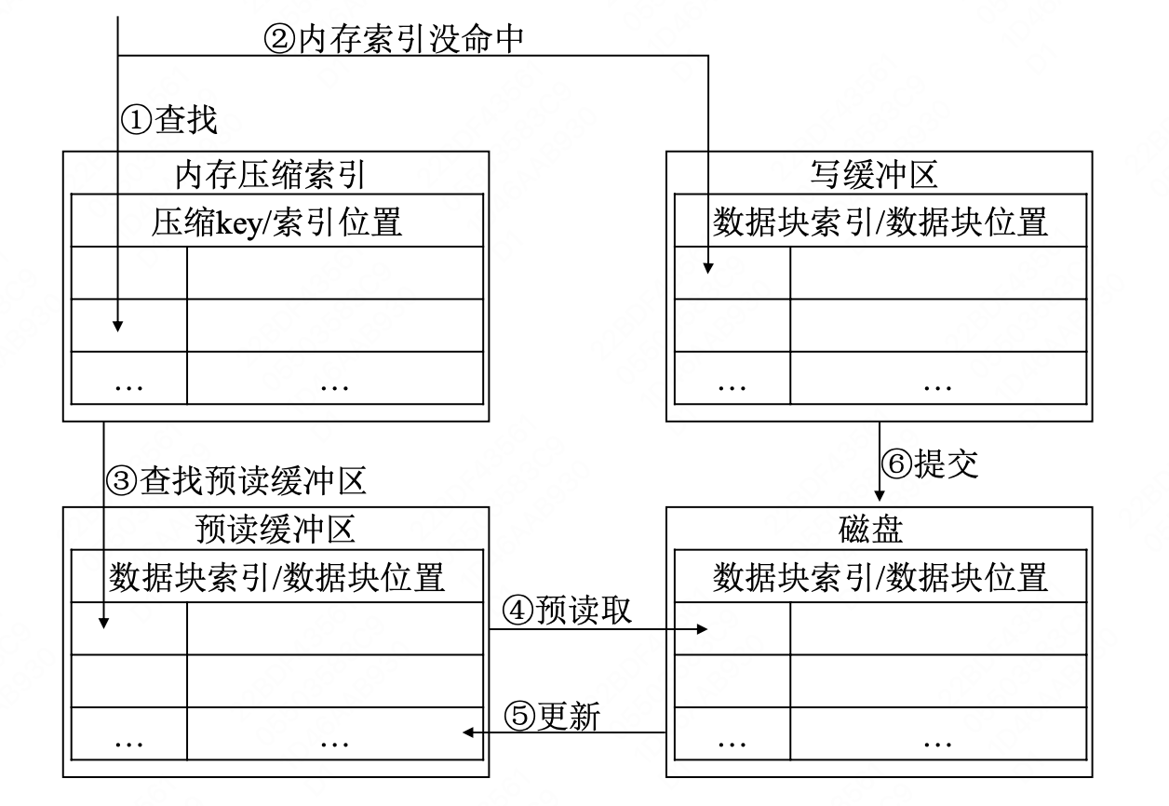
系统实现
客户端：用rabin-fingerprint可变大小做数据块切分、lockfree的消息队列作为数据分块和加密操作间的缓冲区；friso做分词器
边缘存储端：用基于LSM-tree实现的LevelDB做元数据索引和修建包索引的存放容器
云存储端：优化索引，即新设内存压缩索引、写缓冲和预读缓冲区增加检索和写效率

Slide 21
实验环境及数据集
环境：在由多台机器组成的局域网测试台上评估本系统，每台机器都配备了一个 24 核 2.40GHz Intel E5-2620 的 CPU、20TB 的硬盘和 32GB 内存条，并安装了 64 位 Ubuntu 20.04.1 LTS 的操作系统。所有机器都通过 1Gb/s 交换机连接。
数据集：1、自己生成一个 2GB 的合成数据文件，其中包含全局唯一的块（即块没有重复的内容）；2、
真实数据集是两个开源的数据集，FSL （石溪大学的文件系统和存储实验室收集）和 VM（导师等人的研究工作中的数据集，CDStore）；3、抽样数据集是本人收集的自己以及教研室同门的个人电脑上 5G 的文本文档数据，这些文本文档数据的拓展名主要是.docx、.doc、.txt、.ppt、.key、和.pages 等。

Slide 22
实验环境及数据集
环境：在由多台机器组成的局域网测试台上评估本系统，每台机器都配备了一个 24 核 2.40GHz Intel E5-2620 的 CPU、20TB 的硬盘和 32GB 内存条，并安装了 64 位 Ubuntu 20.04.1 LTS 的操作系统。所有机器都通过 1Gb/s 交换机连接。
数据集：1、自己生成一个 2GB 的合成数据文件，其中包含全局唯一的块（即块没有重复的内容）；2、
真实数据集是两个开源的数据集，FSL （石溪大学的文件系统和存储实验室收集）和 VM（导师等人的研究工作中的数据集，CDStore）；3、抽样数据集是本人收集的自己以及教研室同门的个人电脑上 5G 的文本文档数据，这些文本文档数据的拓展名主要是.docx、.doc、.txt、.ppt、.key、和.pages 等。

Slide 23
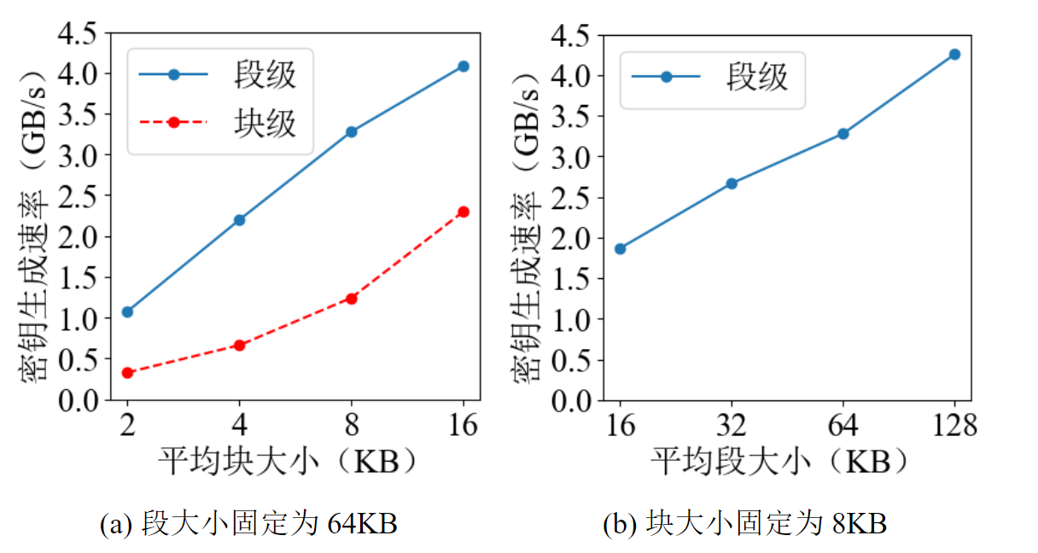
消息锁密钥生成性能
数据集：合成数据集
结论：密钥生成速率随着段（块）变大而变大，最后远大于网络带宽（1Gb/s）

Slide 24
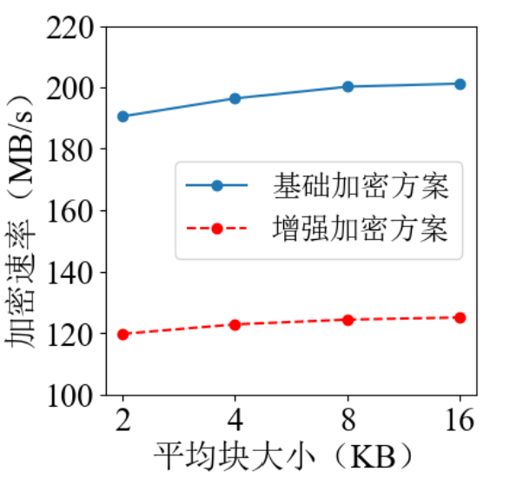
加密性能
数据集：合成数据集
结论：基础加密方案比增强加密方案速度高40%-60%，但都快于网络带宽

Slide 25
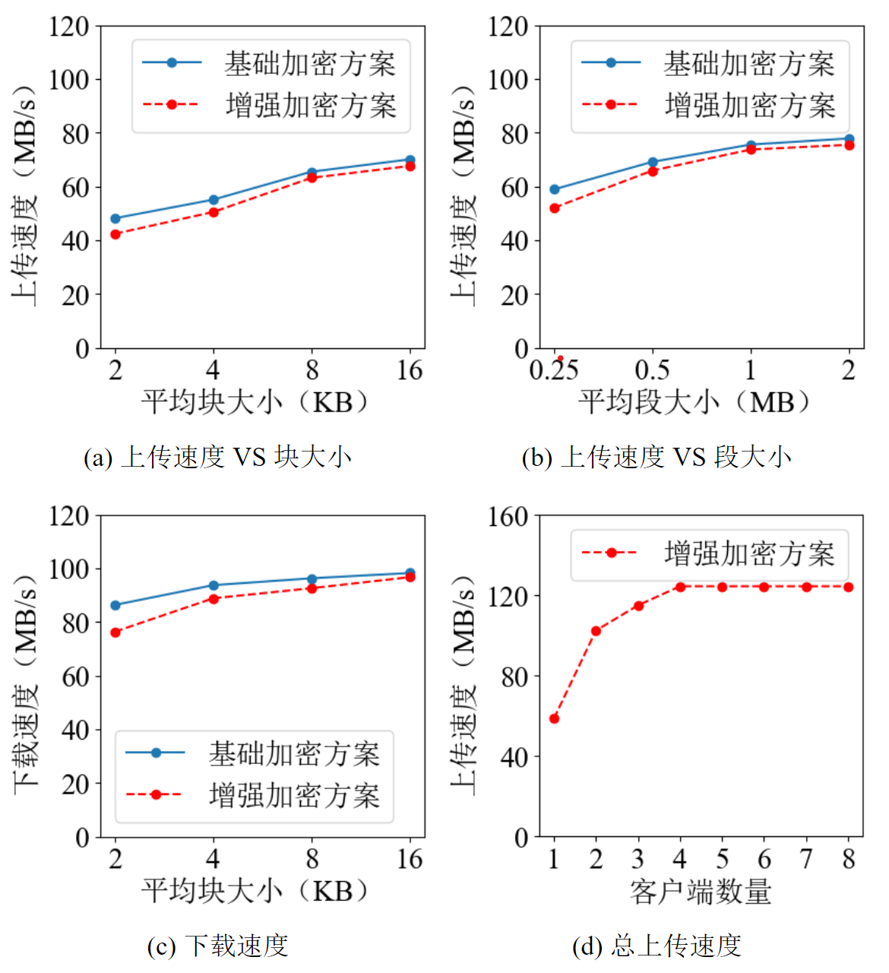
上传和下载性能
数据集：合成数据集
结论：1、上传下载速度随着段（块）增大而增大，距网络带宽有40%左右的差距；2、客户端数量达到4时，上传速度接近瓶颈，即网络带宽。

Slide 26
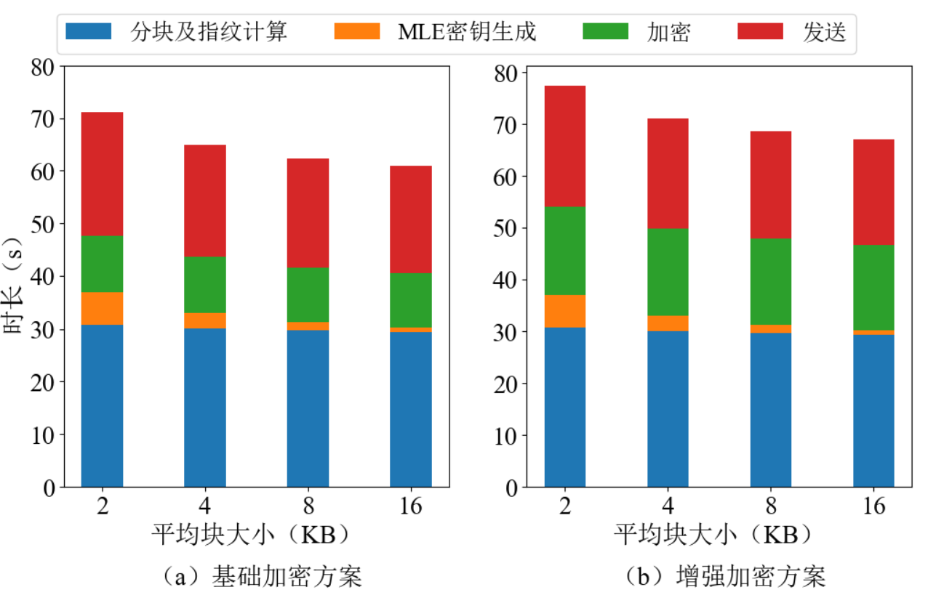
上传和下载性能
数据集：合成数据集
结论：数据的分块和指纹计算占整个上传时长的30%以上，是主要的瓶颈。

Slide 27
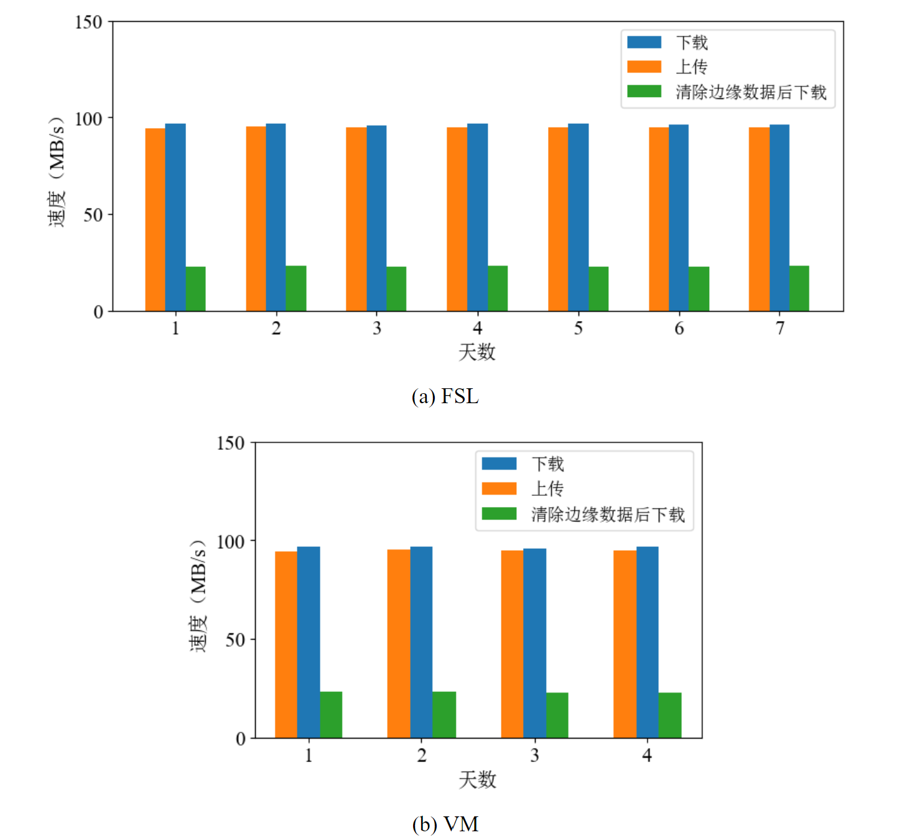
上传和下载性能
数据集：真实数据集
结论：1、没有分块和指纹计算的瓶颈，上传速度基本基本接近100MB/s；2、清除边缘修剪包后下载性能陡将至30%

Slide 28
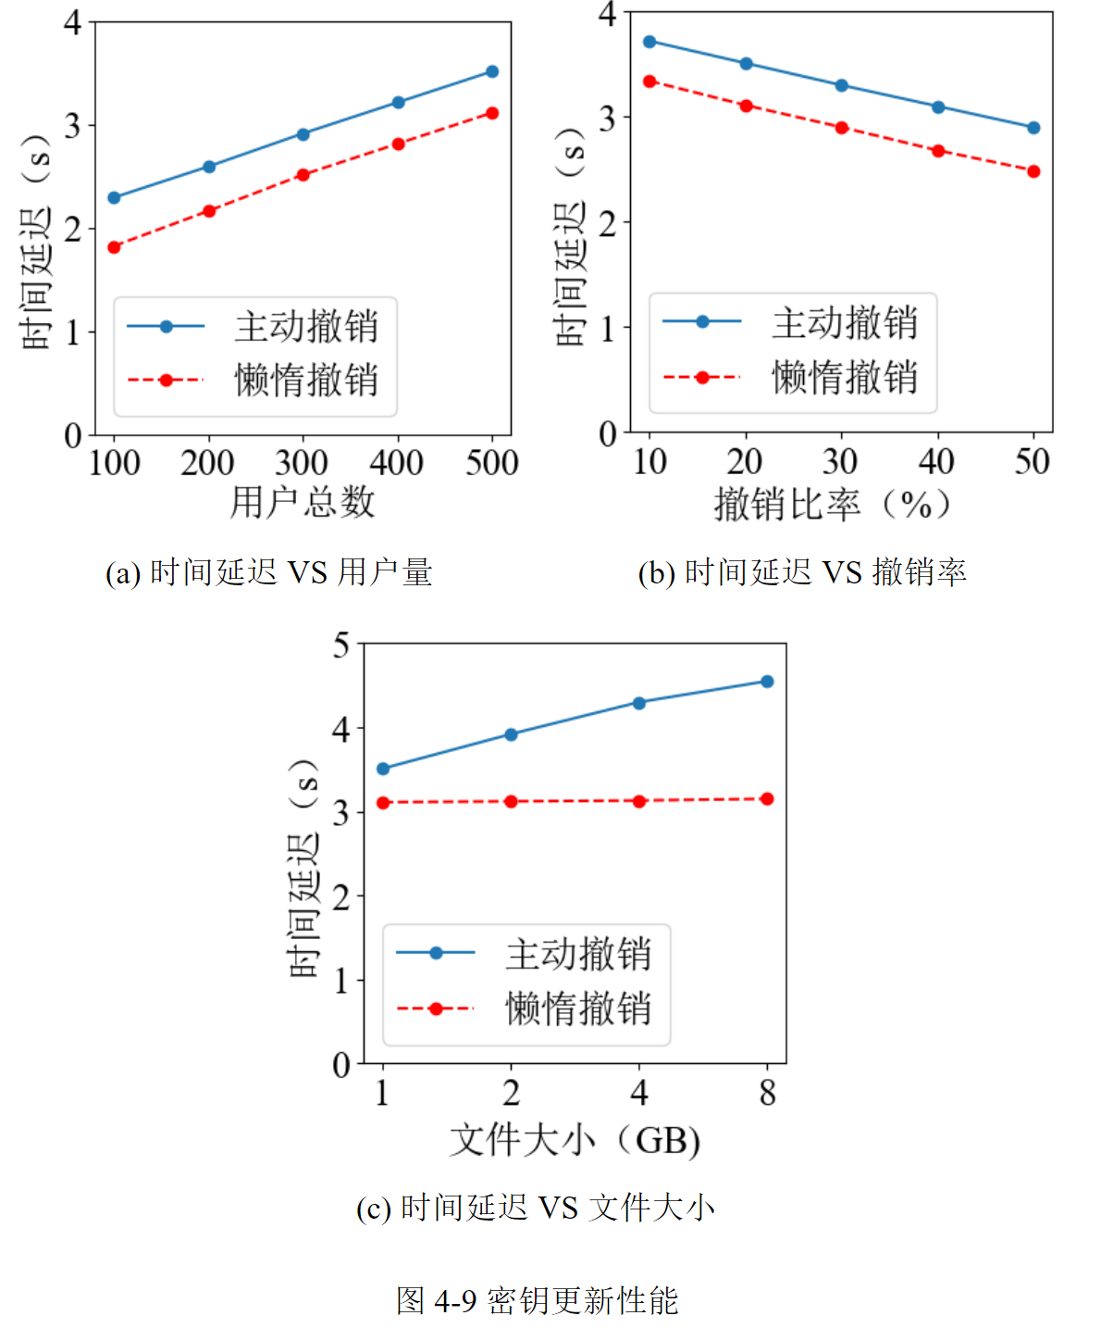
密钥更新性能
数据集：合成数据集
结论：1、用户数增大，文件重加密时延增大；2、撤销比率增大（被撤销的用户数变多），时延减小；3、文件变大，主动撤销更新时延增大，懒惰撤销时延基本不变

Slide 29
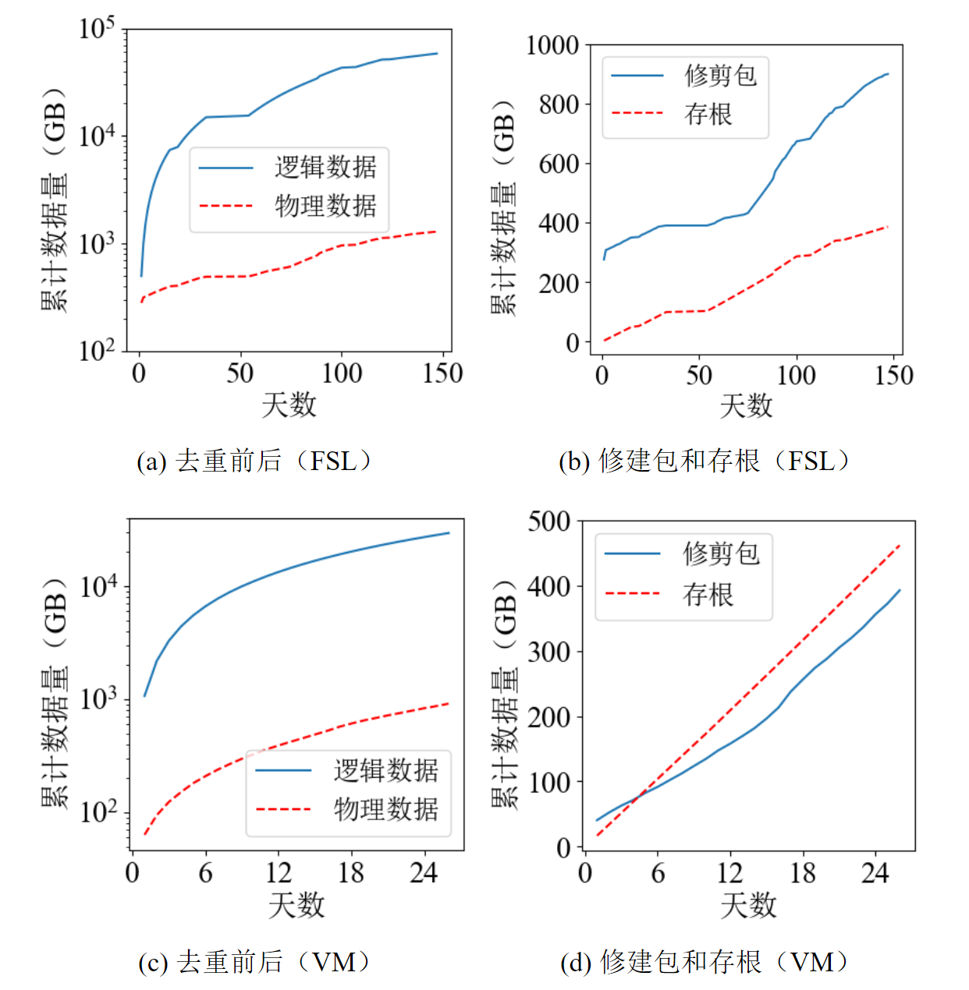
存储开销
数据集：真实数据集
结论：FSL重删98.2%，VM重删高达97.1%

Slide 30
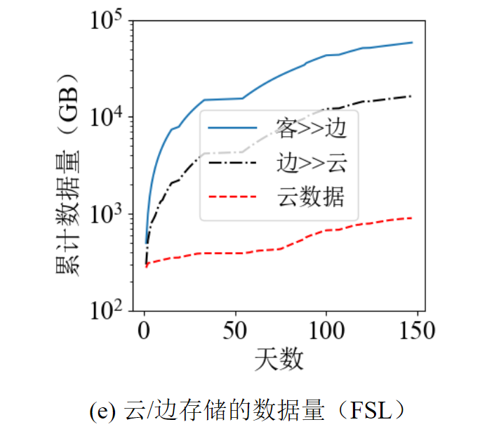
存储开销
数据集：真实数据集
结论：文件级去重约占72%

Slide 31
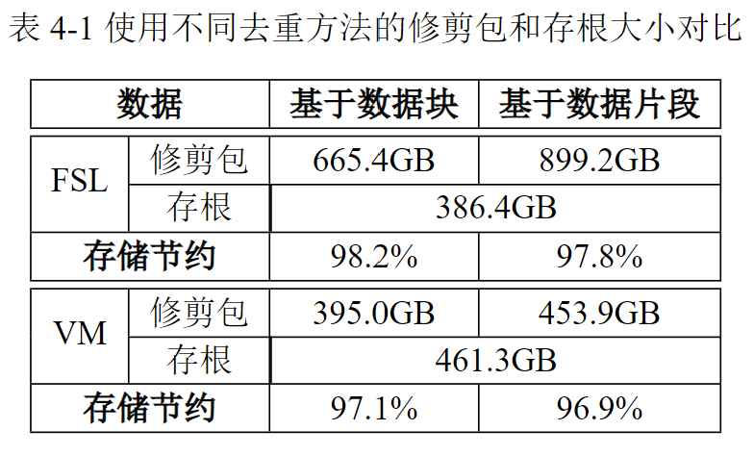
存储开销
数据集：真实数据集
结论：基于数据片段去重和基于数据块去重基本很接近

Slide 32
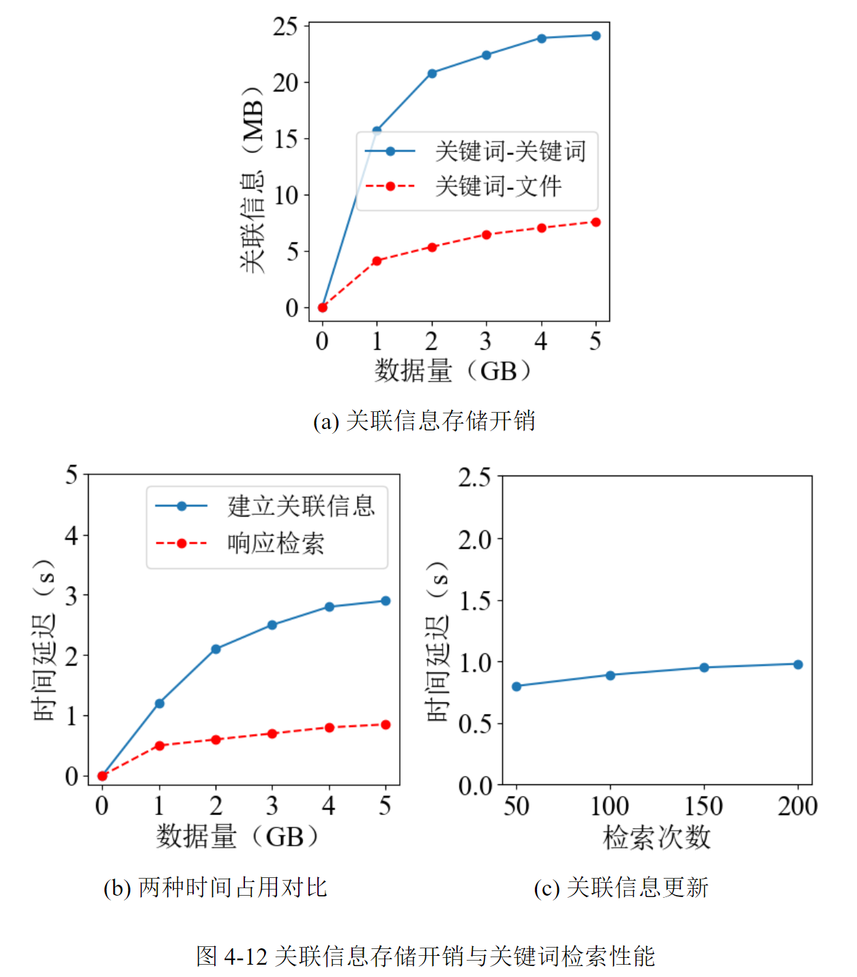
关联信息存储开销与关键词检索性能
数据集：抽样数据集
结论：1、关联信息存储会随着数据量增大存在一个平台；2、数据量增大，两种时延存在平台；3、关联信息更新随着检索次数增加变化不大

Slide 33
报告完毕，感谢关注！

